Slide 1
KeepCoding Bootcamp - Big Data & Machine Learning 5 Edición
Proyecto Final
Presentado por Claudia Sánchez

Slide 2

Predictor de precios Airbnb

Slide 3

Objetivo
El objetivo planteado es predecir el precio por noche de alojamiento en un servicio Airbnb y mostrar los resultados usando Tableau y sus components de analitica avanzada como TabPy

Slide 4
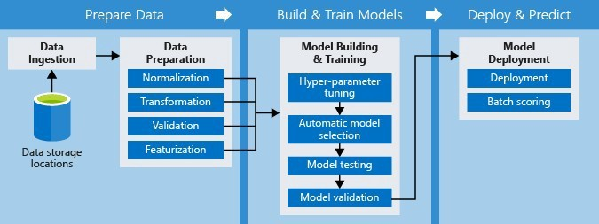
Metodologia

Slide 5
Paso 1: Prepare data

Slide 6
Paso 1: Prepare data
Como punto de partida obtenemos el dataset a usar para entrenar nuestro modelo:
Usamos el ultimo dataset publicado por Airbnb en el portal http://insideairbnb.com/get-the-data.html
Luego de la exploracion inicial determinamos con que columnas iniciar nuestro analisis:
["host_since" ,"host_is_superhost" ,"host_listings_count" ,"host_identity_verified" ,"number_of_reviews" ,"review_scores_rating" ,"neighbourhood" ,"neighbourhood_cleansed" ,"neighbourhood_group_cleansed" ,"latitude" ,"longitude" ,"property_type" ,"room_type" ,"accommodates" ,"bathrooms" ,"bathrooms_text" ,"bedrooms" ,"beds" ,"amenities", "price"]

Slide 7
Paso 1: Prepare data
Aplicamos las primeras transformaciones:
Transformamos host_since en antiguedad_host
host_is_superhost lo convertimos en 0 y 1
host_identity_verified lo convertimos en 0 y 1
Limpiamos el signo de moneda en el campo precio
Complementamos la información de localidad usando “Geocoding API” de Google a partir de los datos de Latitud y Longitud, ya que los datos de vecindario en los datos originales son de pobre calidad.
Separamos el listado de “Amenities” en columnas binarias individuales

Slide 8
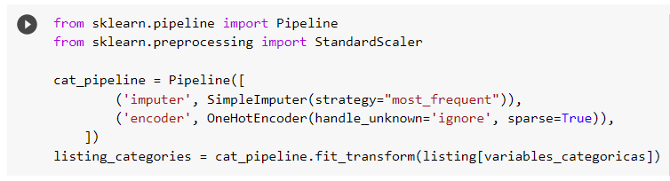
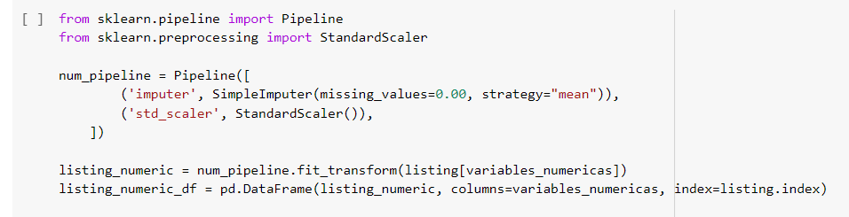
Paso 1: Prepare data
Imputamos los datos faltantes:
Para variables categoricas usamos el valor más frecuente, mientras que para variables numéricas usamos su promedio

Slide 9
Paso 2: Build and train models

Slide 10
Paso 2: Build and train models
Creamos modelos iniciales de regresión, usando los datos de entrenamiento:
Modelo | RMSE | MAE
LinearRegression() | $28.81 | $20.13
DecisionTreeRegressor() | $2.49 | $0.18
RandomForestRegressor(n_estimators=100) | $10.42 | $6.92
SVR(kernel="linear") | $29.89 | $19.38

Slide 11
Paso 2: Build and train models
Verificamos esos resultados con los datos de Validation
Modelo | RMSE | MAE
LinearRegression() | $29.29 | $20.71
DecisionTreeRegressor() | $38.52 | $25.46
RandomForestRegressor(n_estimators=100) | $27.46 | $18.86
SVR(kernel="linear") | $29.98 | $20.09

Slide 12
Paso 2: Build and train models
Ejecutamos GridSearch para determinar los hiper parámetros óptimos y entrenamos nuevamente:
Métrica \ Modelo | DecisionTreeRegressor(max_depth=8) | RandomForestRegressor(n_estimators=41, max_depth=8)
RMSE Train | $28.03 | $27.01
MAE Train | $19.40 | $18.96
RMSE Validation | $30.84 | $29.45
MAE Validation | $21.85 | $20.97
RMSE Test | $29.91 | $28.65
MAE Test | $20.85 | $20.11

Slide 13
Paso 3: Deploy and predict

Slide 14
Paso 3: Deploy and predict
Finalmente para su uso y presentación hacemos el deploy del modelo en TabPy para que pueda ser consumido desde una interfaz amigable como la que presenta tableau, proporcionando los parámetros de entrada que el modelo necesita para realizar su predicción.

Slide 15
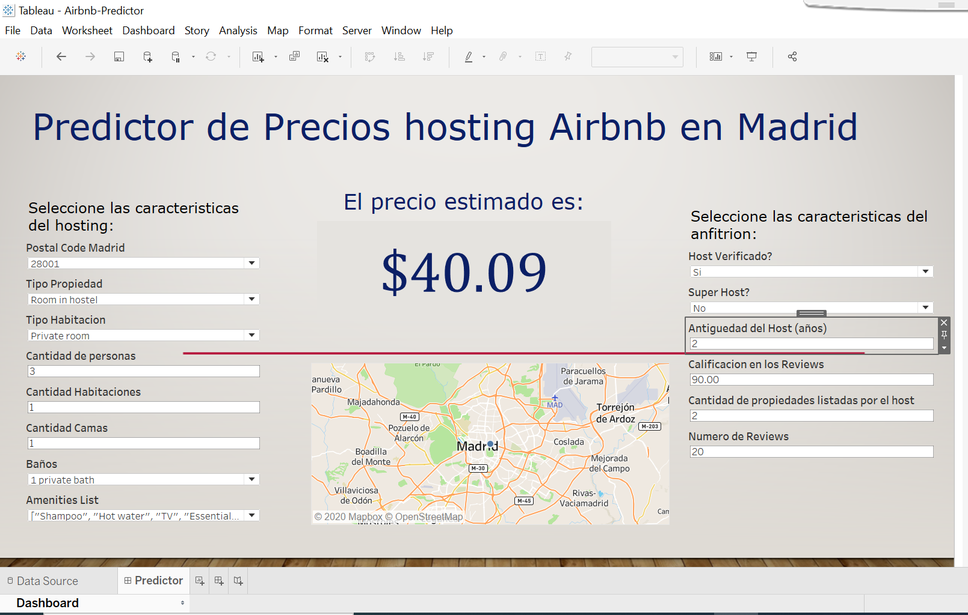

Slide 16
Conclusiones
Se ha ejecutado de principio a fin el proceso de creación de un modelo de machine learning que brinde una solución a un problema real.
Se ha combinado el datasource base con la API de Geolocalizacion de Google para complementar los datos
Y finalmente se ha desplegado el modelo en TabPy Server para ser consumido via tableau desktop

